Slide 1

Personal Health monitor
PROGETTO DI LABORATORIO DI APPLICAZIONI MOBILI 2019/2020 DI MARTINA SOSTO 0000830768

Slide 2
Cos’è?
È un’un'applicazione interattiva per tenere traccia delle informazioni personali sulla propria salute da salvare in specifici report giornalieri.
In particolare permette di cerare e modificare report, inviare notifiche giornaliere e disegnare grafici inerenti alle informazioni sanitarie.

Slide 3
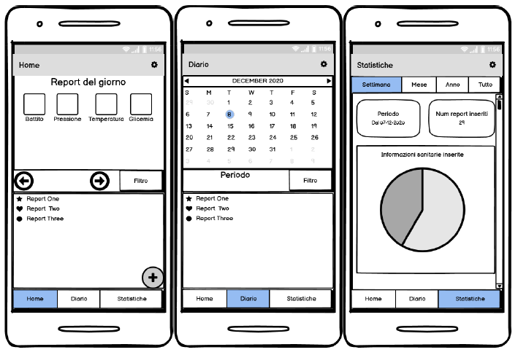
Mockup
un design grafico semplice e intuitivo che permette di gestire facilmente i propri dati
Con la possibilità di navigare tra le interfacce utilizzando il menu in basso

Slide 4
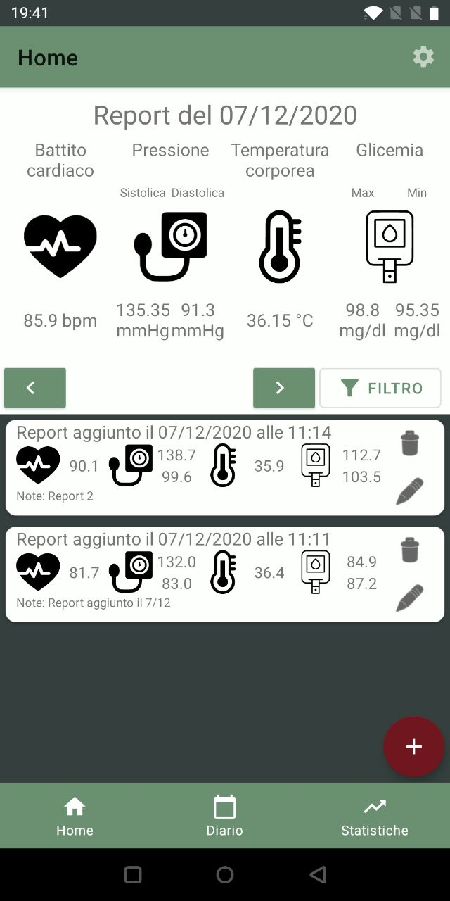
Home
Nella home abbiamo la possibilità di vedere tutti i report aggiunti nel corso della giornata.
Possiamo anche modificarli, eliminarli o aggiungerne di nuovi.
I valori in alto corrispondono alla media dei report di quella giornata.
Cliccando sulle freccie o facendo swipe sulla lista possiamo scorrere I giorni in avanti o indietro.
Tramite il bottone del filtro possiamo decidere di vedere solo i report con informazioni più importanti

Slide 5
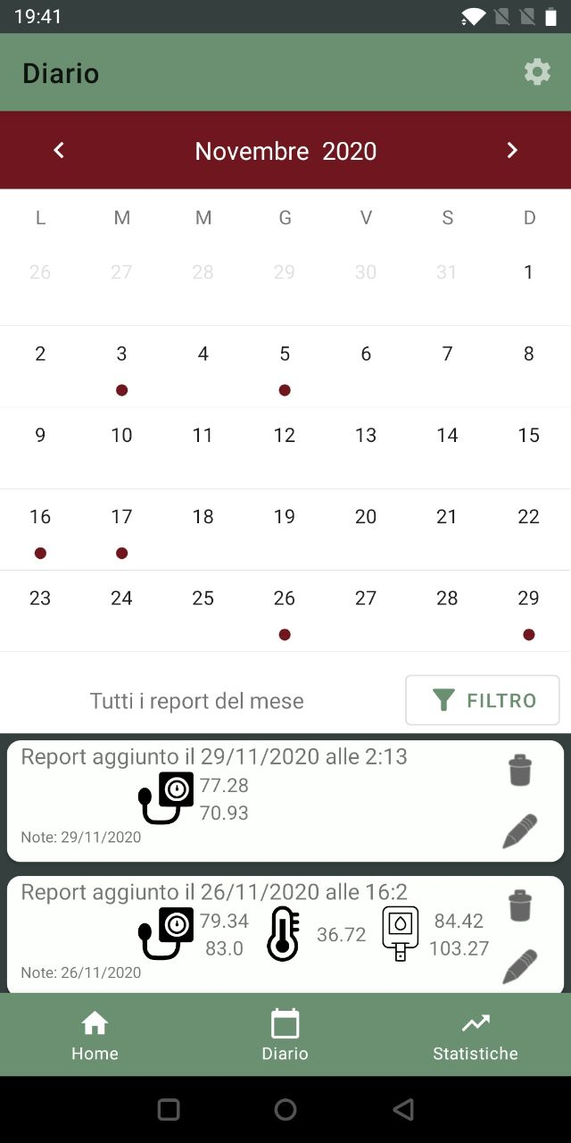
diario
Nel diario possiamo vedere in un calendario quali sono le date in cui abbiamo aggiunto dei report.
Vedere la lista completa dei report mensili
Vedere la lista dei report di un giorno remoto
Usare il filtro sui report del mese

Slide 6
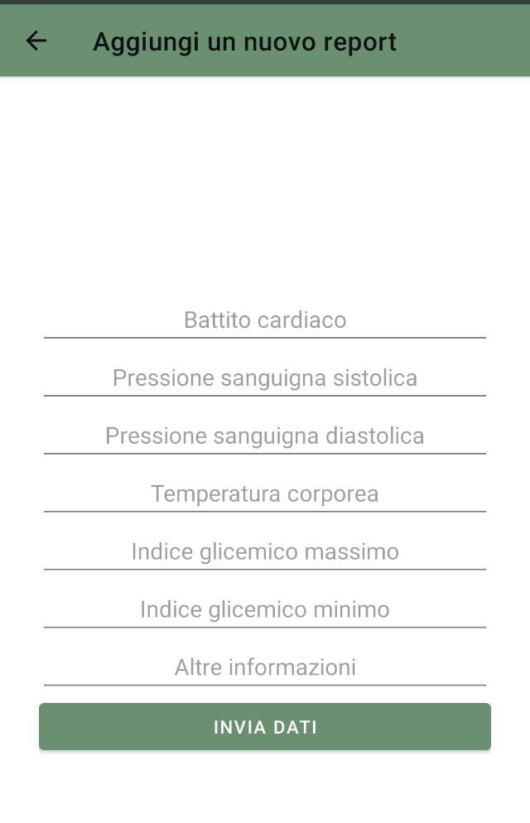
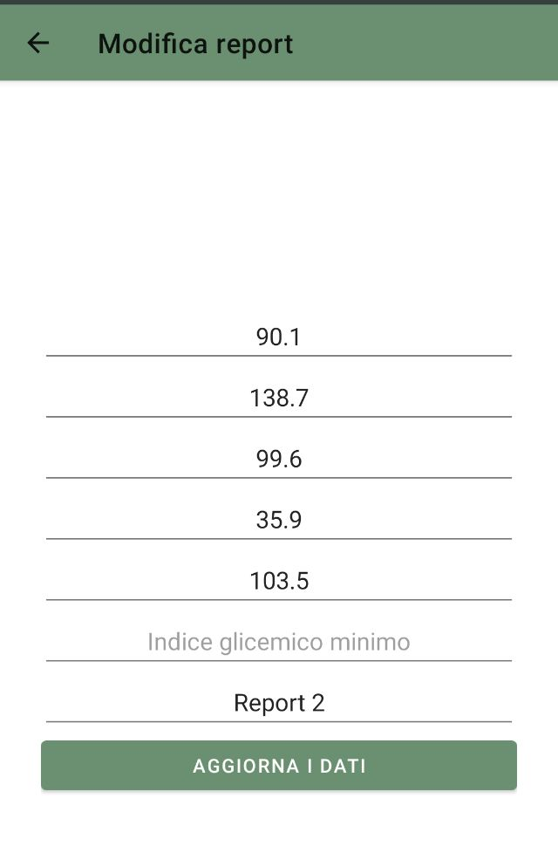
Aggungi o modifica report
Aggiungi più report possibili per monitorare in modo efficace le informazioni sanitarie
Aggiorna report inseriti in passato

Slide 7
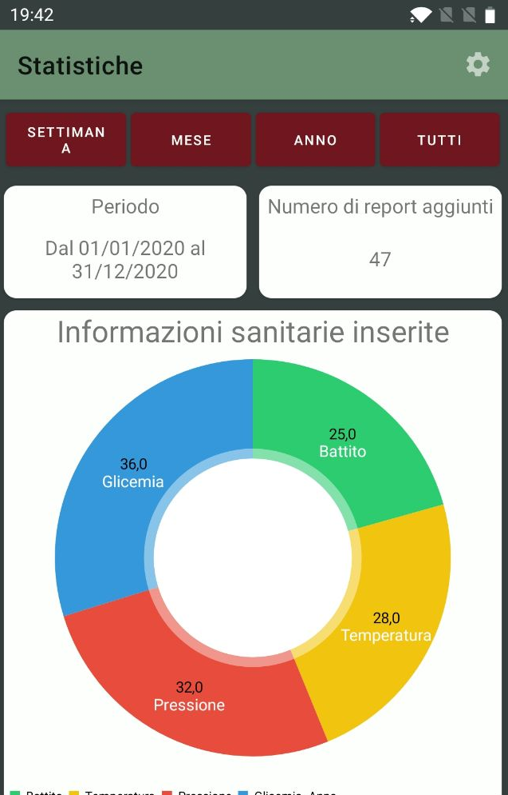
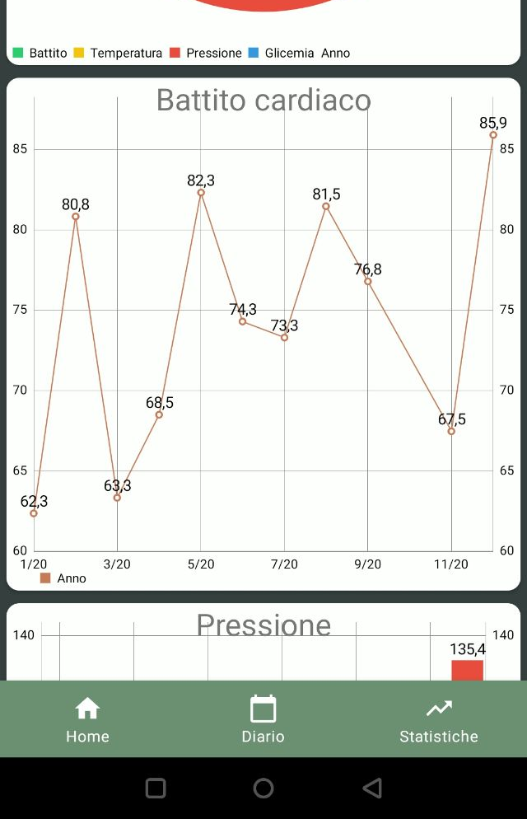
statistiche
Nelle statistiche possiamo vedere l’andamento dei valori in base a periodi specifici
Possiamo monitorare quali sono i valori che aggiungiamo di più nei report

Slide 8
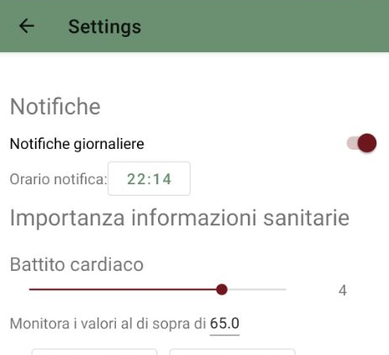
impostazioni
Scegli se attivare o disattivare le notifiche giornaliere all’orario che preferisci
Dai un’importanza ai valori da aggiungere nei report
Monitora i valori più importanti

Slide 9
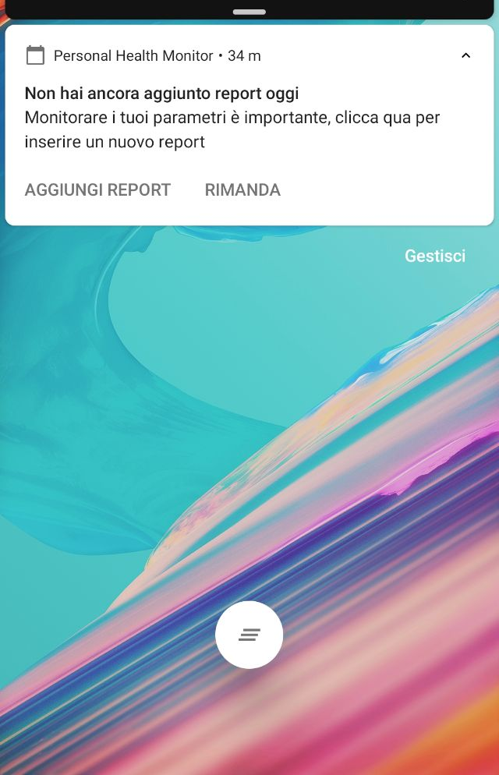
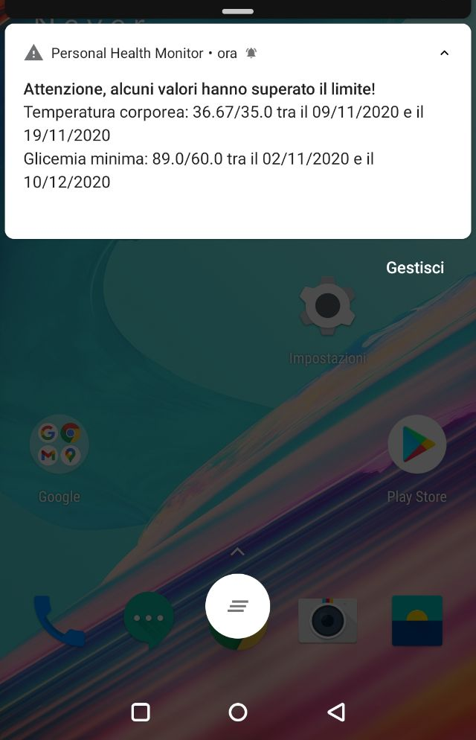
Notifiche
Con le notifiche giornaliere possiamo ricordarci di aggiungere i nostri dati.
Con le notifiche di allerta veniamo avvisati se dei dati superano una soglia limite.

